Slide 1

AOGS FİNAL
AKILLI OTO
GALERİ SİSTEMİ
React + Spring Boot + PostgreSQL · Web Mimarisi
BIL204 Yazılım Mühendisliği · Necmettin Erbakan Üniversitesi
Dr. Öğr. Üyesi Arda SÖYLEV
Emre Kuzal Proje Yön. · Satış / Raporlama
Zeki Erman Araç Modülü · Frontend
Orhan Akman Müşteri Modülü · Frontend
Osman Berat Paşa Ekspertiz Modülü
Halil İbrahim Dinç Bildirim · Sigorta/Muayene
Eray Gök Entegrasyon · Test
github.com/zekierman/akilli-galeri-sistemi

Slide 2
AOGS — Final Sunum
Proje Tanıtımı
AOGS Nedir?
9
28+
Oto galerilerin günlük işlerini — araç stoğu, müşteri takibi, satış, ekspertiz ve sigorta/muayene — tek bir merkezi web platformunda toplayan modern Client-Server otomasyon sistemidir.
Sayfa Bileşeni
Java Sınıfı
React + Vite + Tailwind
Spring Boot 3.2
1
Araç Stok Yönetimi
Otomobil · SUV · Ticari · Motosiklet
11
30+
2
Satış & Raporlama
Atomik @Transactional işlemler
3
Ekspertiz Sistemi
Hasar puanlama, parça takibi
JPA Entity
REST API Uç Noktası
4
Sigorta / Muayene
Yaklaşan bitiş tarihi uyarıları
PostgreSQL'e eşlenmiş
/api/* endpoint'leri
Akıllı Oto Galeri Sistemi · github.com/zekierman/akilli-galeri-sistemi
2 / 16

Slide 3



AOGS — Final Sunum
Problem ve Çözüm
Problem
AOGS Çözümü
Dağınık ve manuel kayıt
Excel + defter + kâğıt; veri tutarsızlığı kaçınılmaz
Tek merkezi platform
Tüm operasyon tek veritabanında, tarayıcıdan erişim
Stok takibi yok
Aynı araç birden fazla müşteriye söz veriliyor
Anlık stok güncellemesi
Satış kaydı = araç durumu otomatik SATILDI (atomik)
Satış raporları gecikiyor
Ay sonu kâr hesabı saatler süren manuel iş
Otomatik raporlama
Gelir-gider, kâr marjı, marka istatistikleri saniyede
Sigorta / muayene atlanıyor
Süre doldu uyarısı yok; ceza ve müşteri kaybı
Sigorta/muayene uyarı sistemi
<3 gün KRİTİK · <7 UYARI · <30 YAKLAŞAN
Akıllı Oto Galeri Sistemi · github.com/zekierman/akilli-galeri-sistemi
3 / 16

Slide 4




AOGS — Final Sunum
Hedef Kullanıcılar ve Senaryolar
Galeri Sahipleri
Satış Danışmanları
Ekspertiz Uzmanları
Operasyon / Ofis
Stok değeri, aylık ciro, çalışan performansı tek panelde — Dashboard ekranı.
4 adımlı satış sihirbazı: araç → müşteri → fiyat → onay; brüt kâr otomatik.
Parça bazlı hasar değerlendirme, 100 üzerinden puanlama, geçmiş raporlar.
Sigorta-muayene takip ekranı; renk kodlu kalan-gün uyarıları.
Akıllı Oto Galeri Sistemi · github.com/zekierman/akilli-galeri-sistemi
4 / 16

Slide 5



AOGS — Final Sunum
Teknoloji Yığını
Frontend
Backend
Veritabanı
İstemci tarafı SPA
REST API sunucusu
Kalıcı veri katmanı
React 18.3
Vite 5.3
Tailwind CSS 3.4
axios 1.7
Recharts 2.12
Java 17 LTS
Spring Boot 3.2
Spring Data JPA
Hibernate 6.4
Bean Validation
PostgreSQL 15+
Supabase (yönetilen)
B-Tree indeksleme
JDBC + HikariCP
@Transactional ACID
Akıllı Oto Galeri Sistemi · github.com/zekierman/akilli-galeri-sistemi
5 / 16

Slide 6
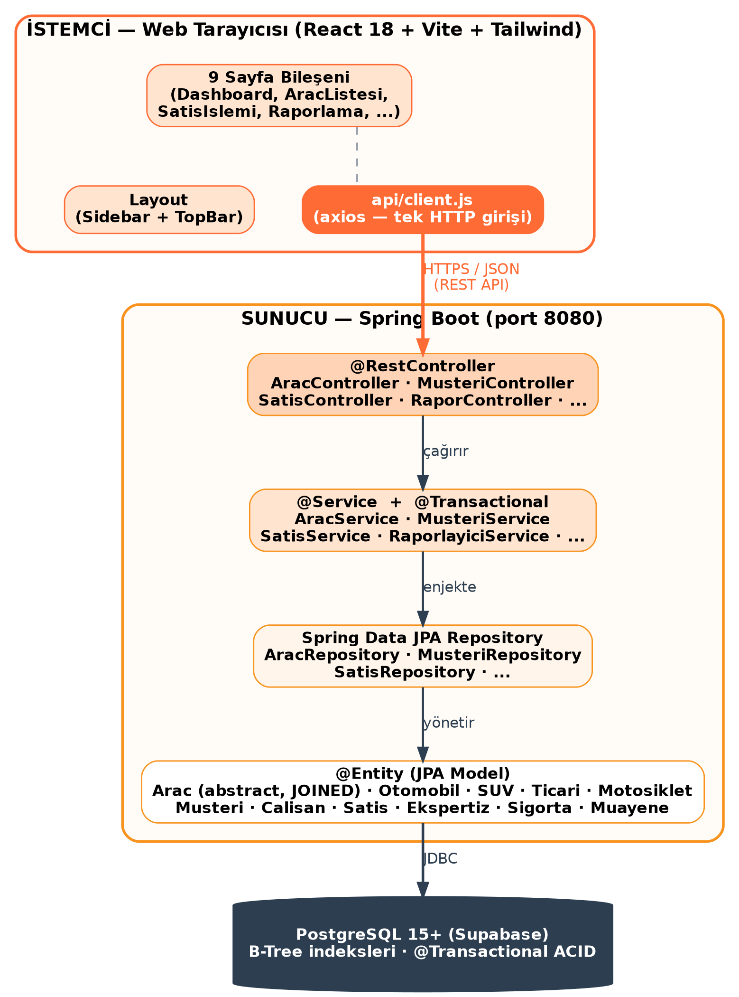
AOGS — Final Sunum
Sistem Mimarisi — Client-Server (3 Katmanlı)
İletişim tek yönlü
İstemci → Controller → Service → Repository → DB
Neden bu mimari?
1
▸ Bağımsız dağıtım Frontend ve backend ayrı deploy edilebilir.
2
@Transactional
Atomik yazma; satışta ACID garanti
▸ Çoklu istemci Aynı REST API mobil/3rd-party tarafından da kullanılabilir.
3
DTO yalıtımı
Entity'ler controller'a sızdırılmaz
▸ Dikey ölçeklenebilirlik Backend yatay ölçek + frontend CDN.
4
B-Tree indeks
plaka_no, tc_kimlik, satis_tarihi, kar
▸ Endüstri standardı Spring + React iş hayatında yaygın yığın.
5
CORS + REST
/api/* tek tip endpoint kuralı
▸ Açık-Kapalı İlkesi Yeni araç tipi → mevcut kod değişmez.
Akıllı Oto Galeri Sistemi · github.com/zekierman/akilli-galeri-sistemi
6 / 16

Slide 7
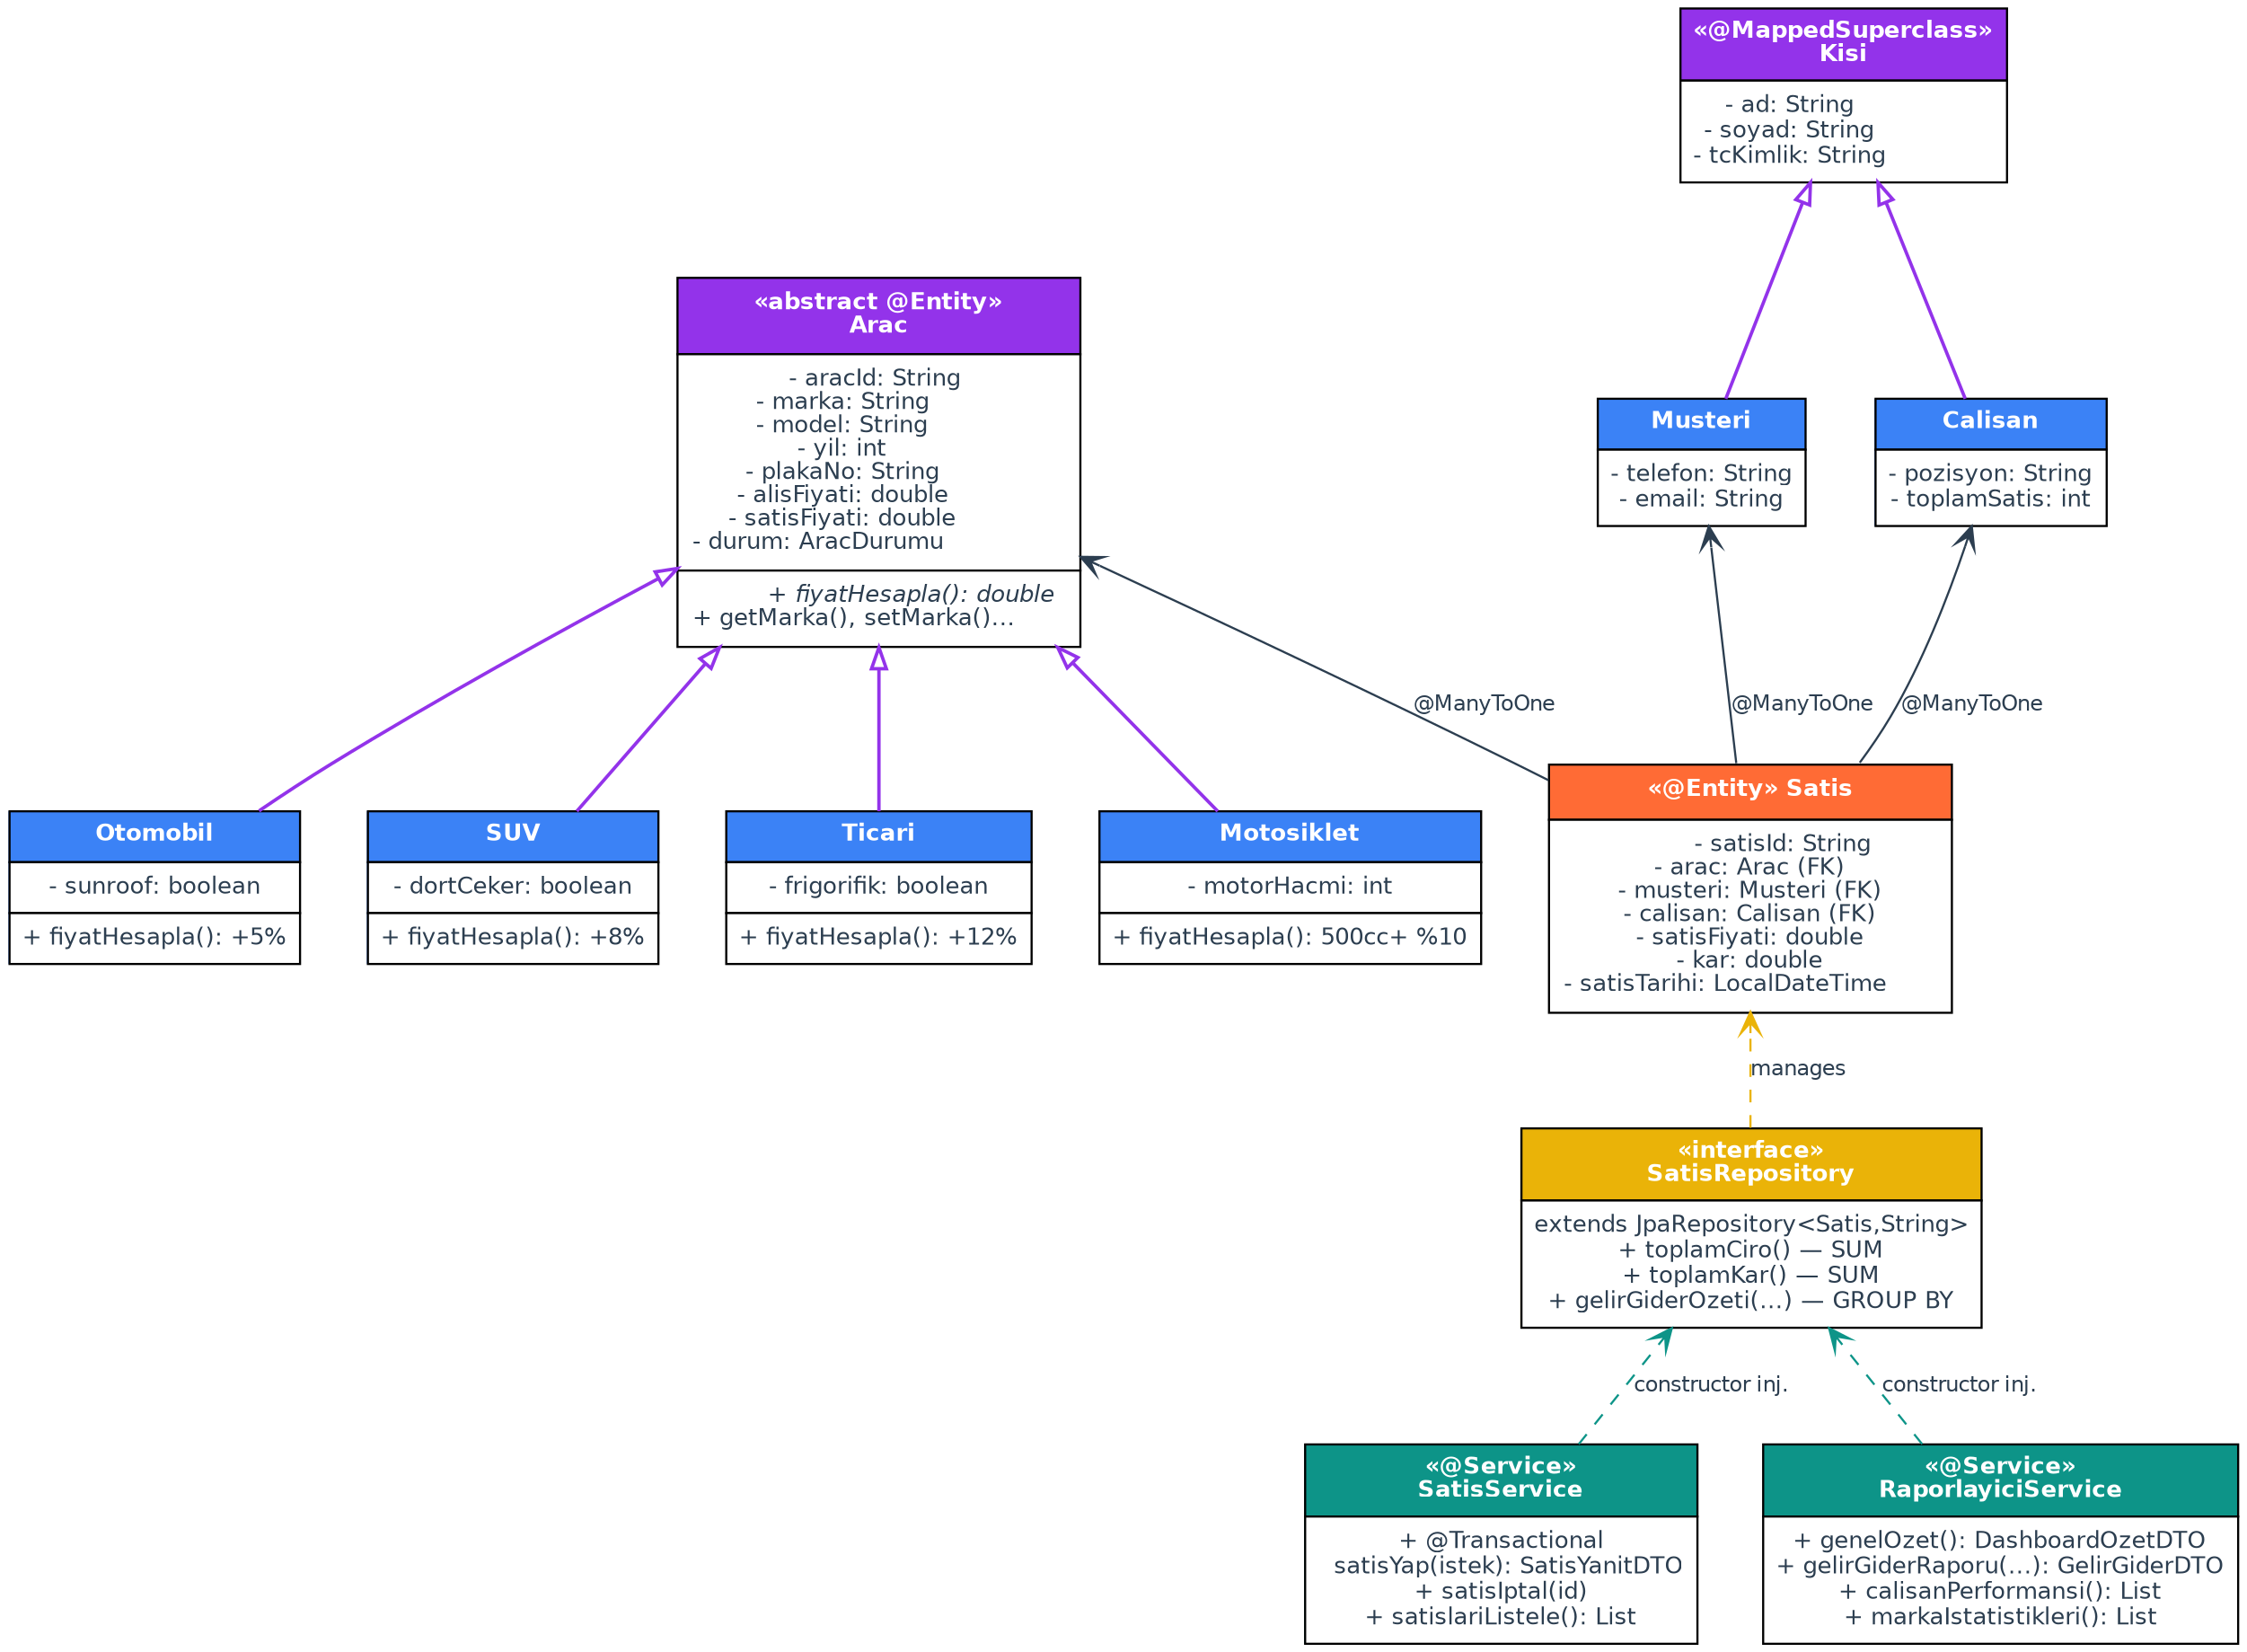
AOGS — Final Sunum
UML Sınıf Diyagramı — Satış / Araç Hiyerarşisi
Soyut Sınıf
@Entity
Satış Entity (odak)
Repository
Service
Polimorfik fiyatHesapla(): sunroof %5 · 4×4 %8 · frigorifik %12 · 500cc+ %10 — Satış @ManyToOne ile Araç/Müşteri/Çalışan'a bağlanır
Akıllı Oto Galeri Sistemi · github.com/zekierman/akilli-galeri-sistemi
7 / 16

Slide 8
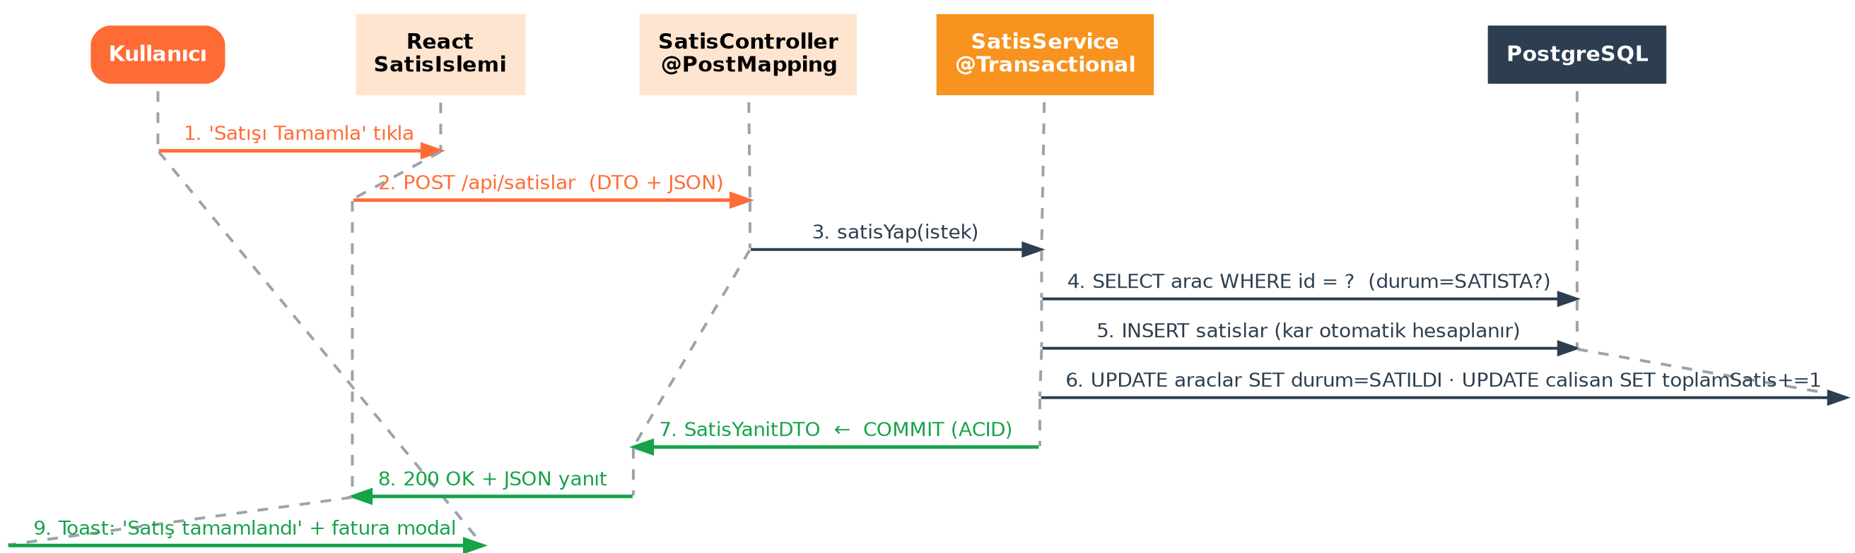
AOGS — Final Sunum
Sıralama Diyagramı — Satış İşlemi (Atomik Akış)
Tek @Transactional içinde 3 yazma işlemi — biri patlarsa hepsi geri alınır:
INSERT
satislar tablosuna yeni kayıt — kâr otomatik
UPDATE
araclar.durum = SATILDI
UPDATE
calisanlar.toplamSatis += 1
Akıllı Oto Galeri Sistemi · github.com/zekierman/akilli-galeri-sistemi
8 / 16

Slide 9

CANLI DEMO
AOGS uygulamasının çalışan sürümü
≈ 5 dakika

Slide 10

AOGS — Final Sunum
Demo Senaryosu — 3 Ana Use Case
Yeni Araç Kaydı
POST /api/araclar
1
Araç Listesi → Yeni Araç → Otomobil Sekmesi → Marka/Model/Yıl/Plaka → Sunroof işaretle → Tahmini Kâr otomatik → Kaydet
Polimorfik fiyatHesapla() — Otomobil + sunroof = %5 premium uygulanır.
4 Adımlı Satış İşlemi
POST /api/satislar
2
Satış İşlemi → ① Araç seç → ② Müşteri seç (TC ile arama) → ③ Fiyat + ödeme şekli → ④ Onay → fatura modal
@Transactional: araç durumu SATILDI, satış INSERT, çalışan sayacı +1 — atomik.
Raporlama Paneli
GET /api/raporlar/gelir-gider
3
Raporlama → Tarih aralığı seç → Toplam Gelir / Gider / Net Kâr / Kâr Marjı → Aylık çubuk grafik → Marka istatistikleri
PostgreSQL SUM/GROUP BY agregasyonu — uygulama belleğinde değil, DB'de hesaplanır.
Akıllı Oto Galeri Sistemi · github.com/zekierman/akilli-galeri-sistemi
10 / 16

Slide 11

AOGS — Final Sunum
Demo — Edge Case'ler ve Hata Yönetimi
Sistemin sıra dışı durumlarda nasıl davrandığını göstereceğiz — kullanıcıya anlamlı geri bildirim, veri tutarlılığı korunur.
Boş Arama Sonucu
Hatalı TC Kimlik
Tetikleyici: Araç listesinde bulunamayan plaka aranır
Sistem davranışı: “Sonuç bulunamadı” mesajı + filtreleri sıfırlama butonu
Tetikleyici: Müşteri formuna 10 haneli TC girilir
Sistem davranışı: @Valid + Bean Validation: 400 Bad Request, alan altında hata
Mükerrer Plaka
Satılmış Aracın Tekrar Satışı
Tetikleyici: Stokta var olan plaka tekrar eklenmeye çalışılır
Sistem davranışı: PostgreSQL UNIQUE kısıtı → IsKuraliException → toast uyarı
Tetikleyici: Durumu SATILDI olan araç ile satış denenir
Sistem davranışı: Service katmanında iş kuralı kontrolü, transaction başlamadan iptal
Akıllı Oto Galeri Sistemi · github.com/zekierman/akilli-galeri-sistemi
11 / 16

Slide 12
AOGS — Final Sunum
Karşılaşılan Zorluklar ve Çözümler
1
Mimari Geçişi
2
JPA Inheritance Stratejisi
Sorun: Konsol tabanlı tasarımdan modern web mimarisine geçiş; 28+ Java sınıfının yeniden organizasyonu.
Çözüm: Aşamalı refactor: önce model katmanı (@Entity), sonra Repository → Service → Controller. Her aşamada birim test.
Sorun: Araç hiyerarşisi için SINGLE_TABLE mı, JOINED mi, TABLE_PER_CLASS mı?
Çözüm: JOINED tercih edildi — alt tipe özgü alanlar (sunroof, frigorifik) ayrı tabloda; veri normalize, NULL yığılması yok.
3
Atomik Satış İşlemi
4
Lazy Loading + DTO
Sorun: Satış = 3 farklı tablo güncellemesi; ortada hata olursa veri tutarsızlığı.
Çözüm: @Transactional + ACID: tek transaction içinde INSERT + 2 UPDATE; biri patlarsa hepsi rollback.
Sorun: Entity'ler doğrudan dönerse JSON serileştirmede LazyInitializationException ve döngüsel referans.
Çözüm: DTO katmanı eklendi (SatisYanitDTO, DashboardOzetDTO...); read metotları @Transactional(readOnly) içinde DTO'ya çevirir.
5
Ekip Koordinasyonu (6 kişi)
Ne öğrendik?
Sağlam mimari kararları + disiplinli süreç + erken test = projenin gerçekten ayakta durmasını sağlıyor. Çözüm değil, çözümün doğru zamanlaması önemli.
Sorun: Farklı modüller paralel geliştirilirken merge çakışmaları ve standart sapması.
Çözüm: Git Flow + feature/<modul> dalları + Proje Yöneticisi PR review; commit mesaj formatı zorunlu.
Akıllı Oto Galeri Sistemi · github.com/zekierman/akilli-galeri-sistemi
12 / 16

Slide 13
AOGS — Final Sunum
Tamamlanan İşler — Hedeflerin Karşılığı
100%
100%
55
30+
Backend Modülleri
Frontend Sayfaları
Sayfa Tasarım Raporu
REST Endpoint
6/6 modül tamamlandı
9/9 sayfa hazır
IEEE 1016 uyumlu
/api/* uçları
Geliştirilen Modüller
Dokümantasyon ve Süreç
Araç Yönetimi (Otomobil/SUV/Ticari/Motosiklet)
IEEE 830 SRS belgesi (Analiz)
Müşteri Yönetimi (TC ile arama)
IEEE 1016 PDR — 55 sayfa Tasarım Raporu
Satış (atomik @Transactional)
10+ UML diyagramı (sınıf, sıralama, durum...)
Raporlama (DB-side agregasyon)
Kullanım Kılavuzu — 12 sayfa
Ekspertiz (parça bazlı puanlama)
GOREV_DAGILIMI.md — modül sahiplik matrisi
Sigorta / Muayene takibi
Git Flow + commit mesaj formatı
Çalışan yönetimi + bildirim
JUnit + Mockito birim testleri
Akıllı Oto Galeri Sistemi · github.com/zekierman/akilli-galeri-sistemi
13 / 16

Slide 14

AOGS — Final Sunum
Eksik Kalanlar ve Gelecek Çalışmalar
Eksik / Sınırlı Kapsam
Geliştirseydik Ne Eklerdik?
Kimlik Doğrulama
Şu an açık API. JWT + Spring Security planlandı.
Fiyat Tahmini AI
Geçmiş satış verisinden ML modeli ile öneri.
Rol Tabanlı Yetki
Galeri sahibi / danışman / ekspertiz uzmanı ayrımı.
Müşteri Segmenti
RFM analizi + e-postayla araç önerisi.
E-posta / SMS Bildirim
Sigorta uyarıları şu an yalnız UI badge.
Galeri Multi-Tenant
Tek backend, farklı galeriler ayrı şemalarda.
Mobil Uygulama
Aynı REST API ile React Native istemci.
Mobil + QR
Plaka QR ile aracın geçmişi anında erişilsin.
Resmi Yayın
CI/CD pipeline + Supabase production deploy.
Swagger / OpenAPI
Otomatik API dokümantasyonu, 3rd-party entegrasyon.
Akıllı Oto Galeri Sistemi · github.com/zekierman/akilli-galeri-sistemi
14 / 16

Slide 15



AOGS — Final Sunum
Sonuç
Hedefimiz: tek bir merkezi web platformu. Sonuç: çalışan bir sistem.
Modern Spring Boot + React + PostgreSQL üçlüsü ile 6 modülün tamamı uçtan uca ayağa kalktı. Atomik satış işlemleri, polimorfik fiyat hesabı, DB-side raporlama ve renk kodlu sigorta/muayene takibi gerçek bir galeride doğrudan kullanılabilir durumda.
Mimari Olgunluk
OOP Disiplini
Performans
Katmanlı yapı, DTO yalıtımı, @Transactional ACID — endüstri standardı.
Abstract Arac + 4 alt tip · @MappedSuperclass Kisi · polimorfik fiyatHesapla().
B-Tree indeksleri + DB-side SUM/GROUP BY ile milisaniyelik raporlar.
Akıllı Oto Galeri Sistemi · github.com/zekierman/akilli-galeri-sistemi
15 / 16

Slide 16
Teşekkürler
Sorular?
Emre Kuzal · Zeki Erman · Orhan Akman · Osman Berat Paşa · Halil İbrahim Dinç · Eray Gök
github.com/zekierman/akilli-galeri-sistemi
BIL204 Yazılım Mühendisliği · Necmettin Erbakan Üniversitesi · 2026

